Slide 1
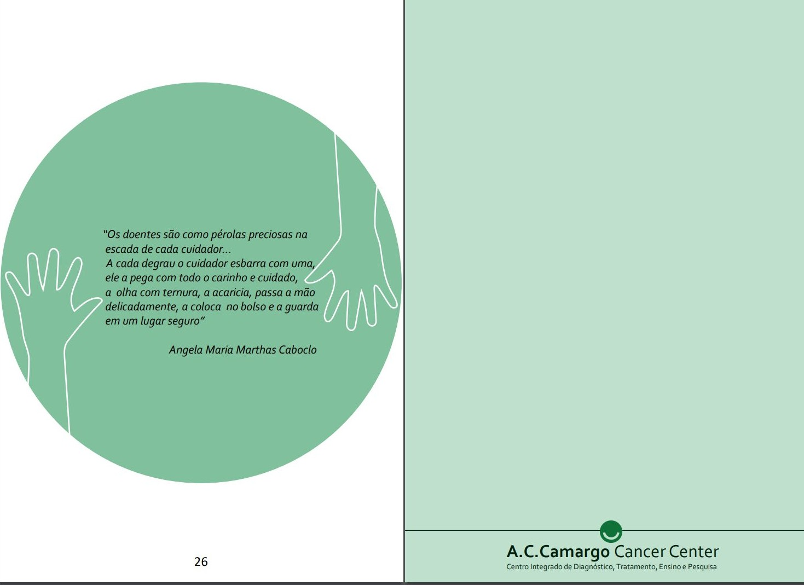
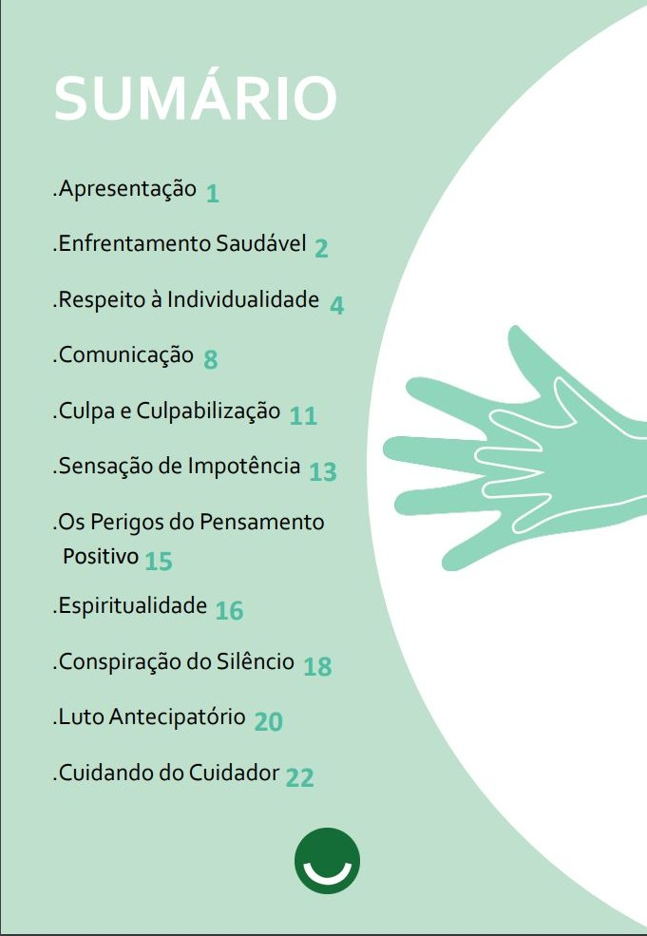
ELABORAÇÃO DE UMA CARTILHA INFORMATIVA:
ASPECTOS PSICOLÓGICOS DO CUIDADOR DE UM PACIENTE ONCOLÓGICO
Encontro de Ciência e Inovação 2023
L. A. Bagno
INTRODUÇÃO
O diagnóstico oncológico traz importantes alterações na saúde física e emocional de seus pacientes e familiares. O contexto de cuidadores de pacientes com câncer envolve importantes particularidades apontadas em estudos na
MÉTODOS
Foi realizado um levantamento narrativo da literatura, a partir dos termos chave “Cuidador; Família; Câncer; Psicologia”, para então selecionar os temas abordados no material. Por fim foi feita a elaboração da cartilha conforme
RESULTADOS E CONCLUSÃO
Produção da Cartilha Informativa que aborda os seguintes temas: Enfrentamento Saudável; Respeito à
Individualidade; Comunicação; Culpa e Culpabilização;
Sensação de Impotência; Tirania do Pensamento Positivo;
área da saúde, provocando várias alterações
as recomendações, de acordo com as seguintes características: organização, conteúdo, linguagem clara e sucinta, layout, aprendizagem e ilustração.
Espiritualidade; Conspiração do Silêncio; Luto Antecipatório; e Cuidando do Cuidador.
biopsicossociais, indicando níveis elevados de sofrimento psicológico, falta de rede e apoio social adequados e
prejuízos na qualidade de vida. A literatura indica escassez de trabalhos que estabeleçam relação entre esse contexto e intervenções psicológicas que
atendam às demandas alternativa é o
específicas do cuidador. Uma
desenvolvimento de uma Cartilha
Informativa voltada aos cuidadores que contenha temas relevantes para a qualidade de vida e passíveis de intervenção psicológica.
O adoecimento oncológico traz alterações significativas na estrutura familiar, a figura do cuidador apresenta neste
OBJETIVO
Disseminar o conhecimento acerca do impacto psicológico para cuidadores de pacientes oncológicos, bem como orientar esta população para que desempenhem suas funções com maior amplitude em relação ao olhar voltado para si, ofertando mais responsabilidade e qualidade de vida.
contexto aspectos emocionais bastante específicos,
evidenciando a necessidade de elaboração de estratégias de intervenção psicológica direcionadas aos cuidadores e que atendam adequadamente suas demandas particulares.
Referências: Martins, F.C.M. (2017). Elaboração de guia para cuidadores de pacientes em tratamento oncológico.2017.
Dissertação de Mestrado – UEL, Londrina. 129 p
Kovács, M. J. (2010). Sofrimento da equipe de saúde no contexto hospitalar: cuidando do cuidador profissional. O mundo da saúde, 34(4), 420-429.

